Slide 1
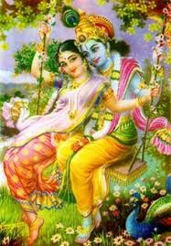
স্বাগতম

Slide 2
শিক্ষক পরিচিতি
চামেলী ঘোষাল
সহকারি শিক্ষক
.হোমনা কফিল উদ্দিন পাইলট বালিকা উচ্চ বিদ্যালয়
হোমনা ,কুমিল্লা

Slide 3
পাঠ পরিচিতি
হিন্দুধর্ম ও নৈতিক শিক্ষা
প্রথম অধ্যায়
অষ্টম শ্রেণি
সময়ঃ ৪০ মিনিট

Slide 4
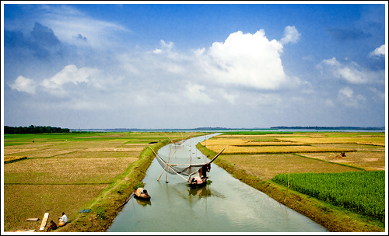
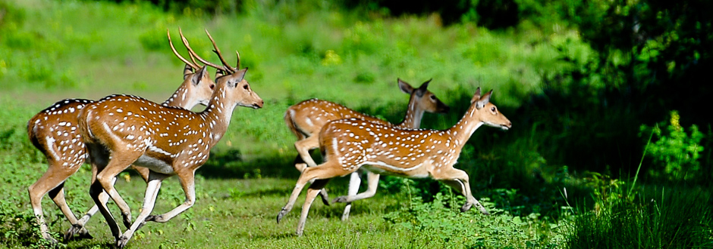
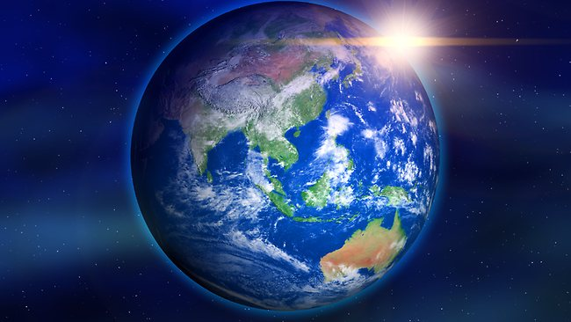
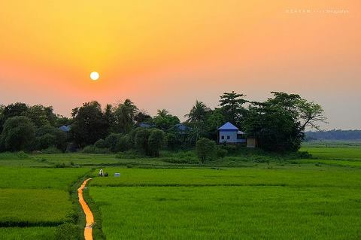
ছবিগুলো দেখে একটু চিন্তা কর

Slide 5
আজকের পাঠ
ঈশ্বরের স্বরূপ
Notes:
।

Slide 6
ব্রহ্ম
ব্রহ্ম শব্দের অর্থ বৃহৎ। এই ব্রহ্মই সকল কিছুর কারন। ব্রহ্ম নিরাকার। ব্রহ্মকে বোঝাবার জন্য ঋষিরা ওঁ প্রতীকী শব্দ ব্যবহার করেন।

Slide 7
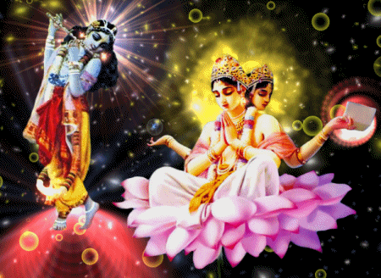
ঈশ্বর এক ও অদ্বিতীয়
ঈশ্বর এ-বিশ্ব সৃষ্টি করেছেন। তিনি বিশ্বব্রহ্মান্ডের নিয়ন্ত্রক। বিভিন্ন দেবদেবী তারই গুন ও শক্তির প্রতিভূ। তিনি এক ও অদ্বিতীয়।

Slide 8
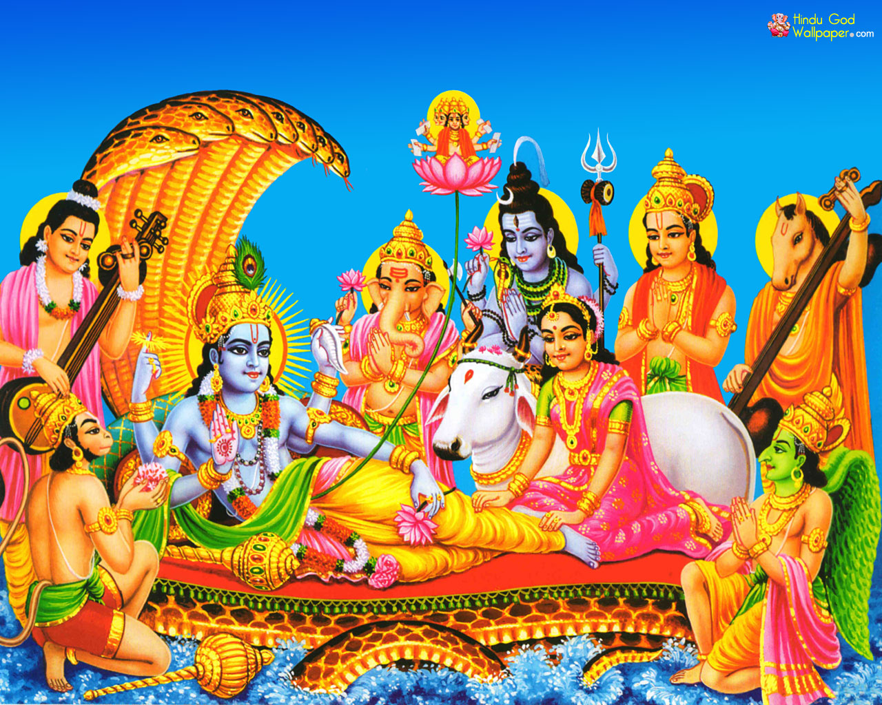
ঈশ্বর একজন কেন্দ্রীয় নিয়ন্ত্রক হয়ে মহাবিশ্বের সকল কিছু শৃঙ্খলার মধ্যে পরিচালন করেন।

Slide 9
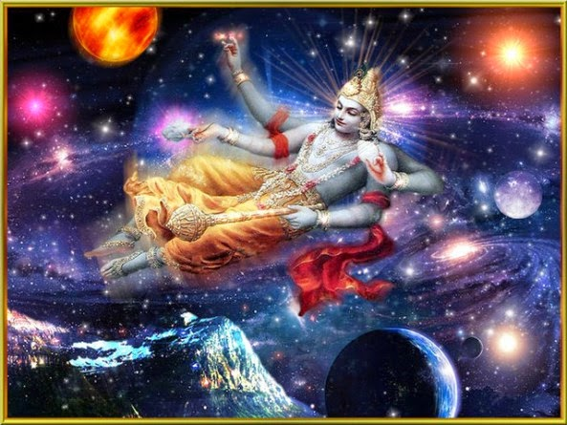
ঈশ্বরের সম্পর্কে উপনিষদে উল্লেখ আছে যে,
সূর্য তাকে প্রকাশ করতে পারে না,
চন্দ্র, তারকা, বিদ্যুৎ, অগ্নিও তাকে প্রকাশ করতে পারে না।
কিন্তু সর্বত্র তিনিই প্রকাশিত আছেন ।
এবং সকল কিছুই তিনি প্রকাশ করেন।

Slide 10
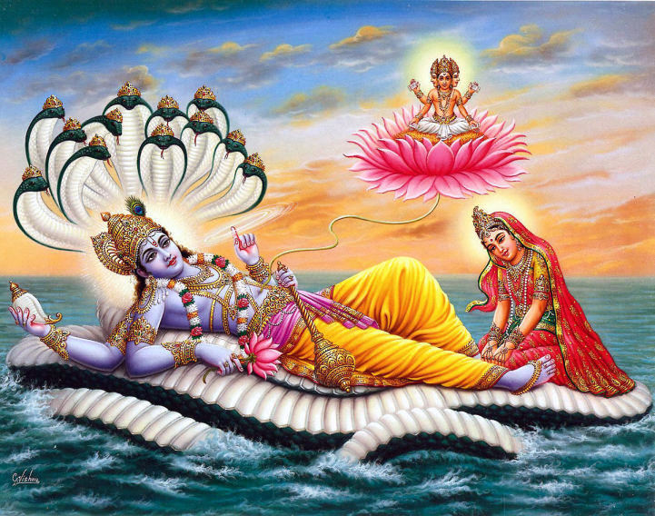
ঈশ্বর
ব্রহ্ম যখন জীবের উপর প্রভুত্ব করেন জীবকুলে সকল কাজ পরিচালনা ও নিয়ন্ত্রন করেন তখন তাকে ঈশ্বর বলা হয়।

Slide 11
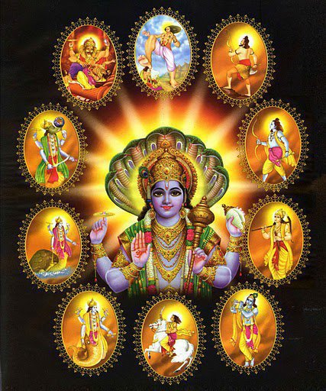
ঈশ্বরের অবতার
নিচে দশ অবতারের নামগুলো দেওয়া হল
মৎস
কূর্ম
বরাহ
নরসিংহ
বামন
পরশূরাম
রাম
বলরাম
বুদ্ধ ও
কল্কি অবতার।

Slide 12
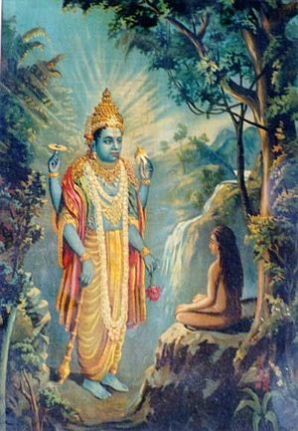
ভগবান
ভক্তের নিকট ঈশ্বর ভগবানরূপে আবির্ভূত হয়ে থাকেন। ভক্তের কাছে ভগবান সাকার, আনন্দময়, ও সর্বশক্তিমান।

Slide 13
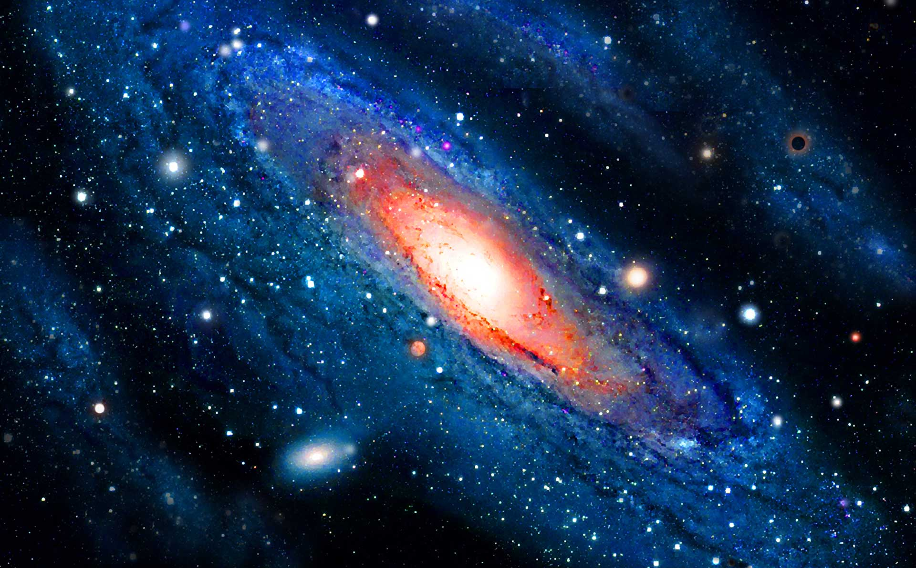
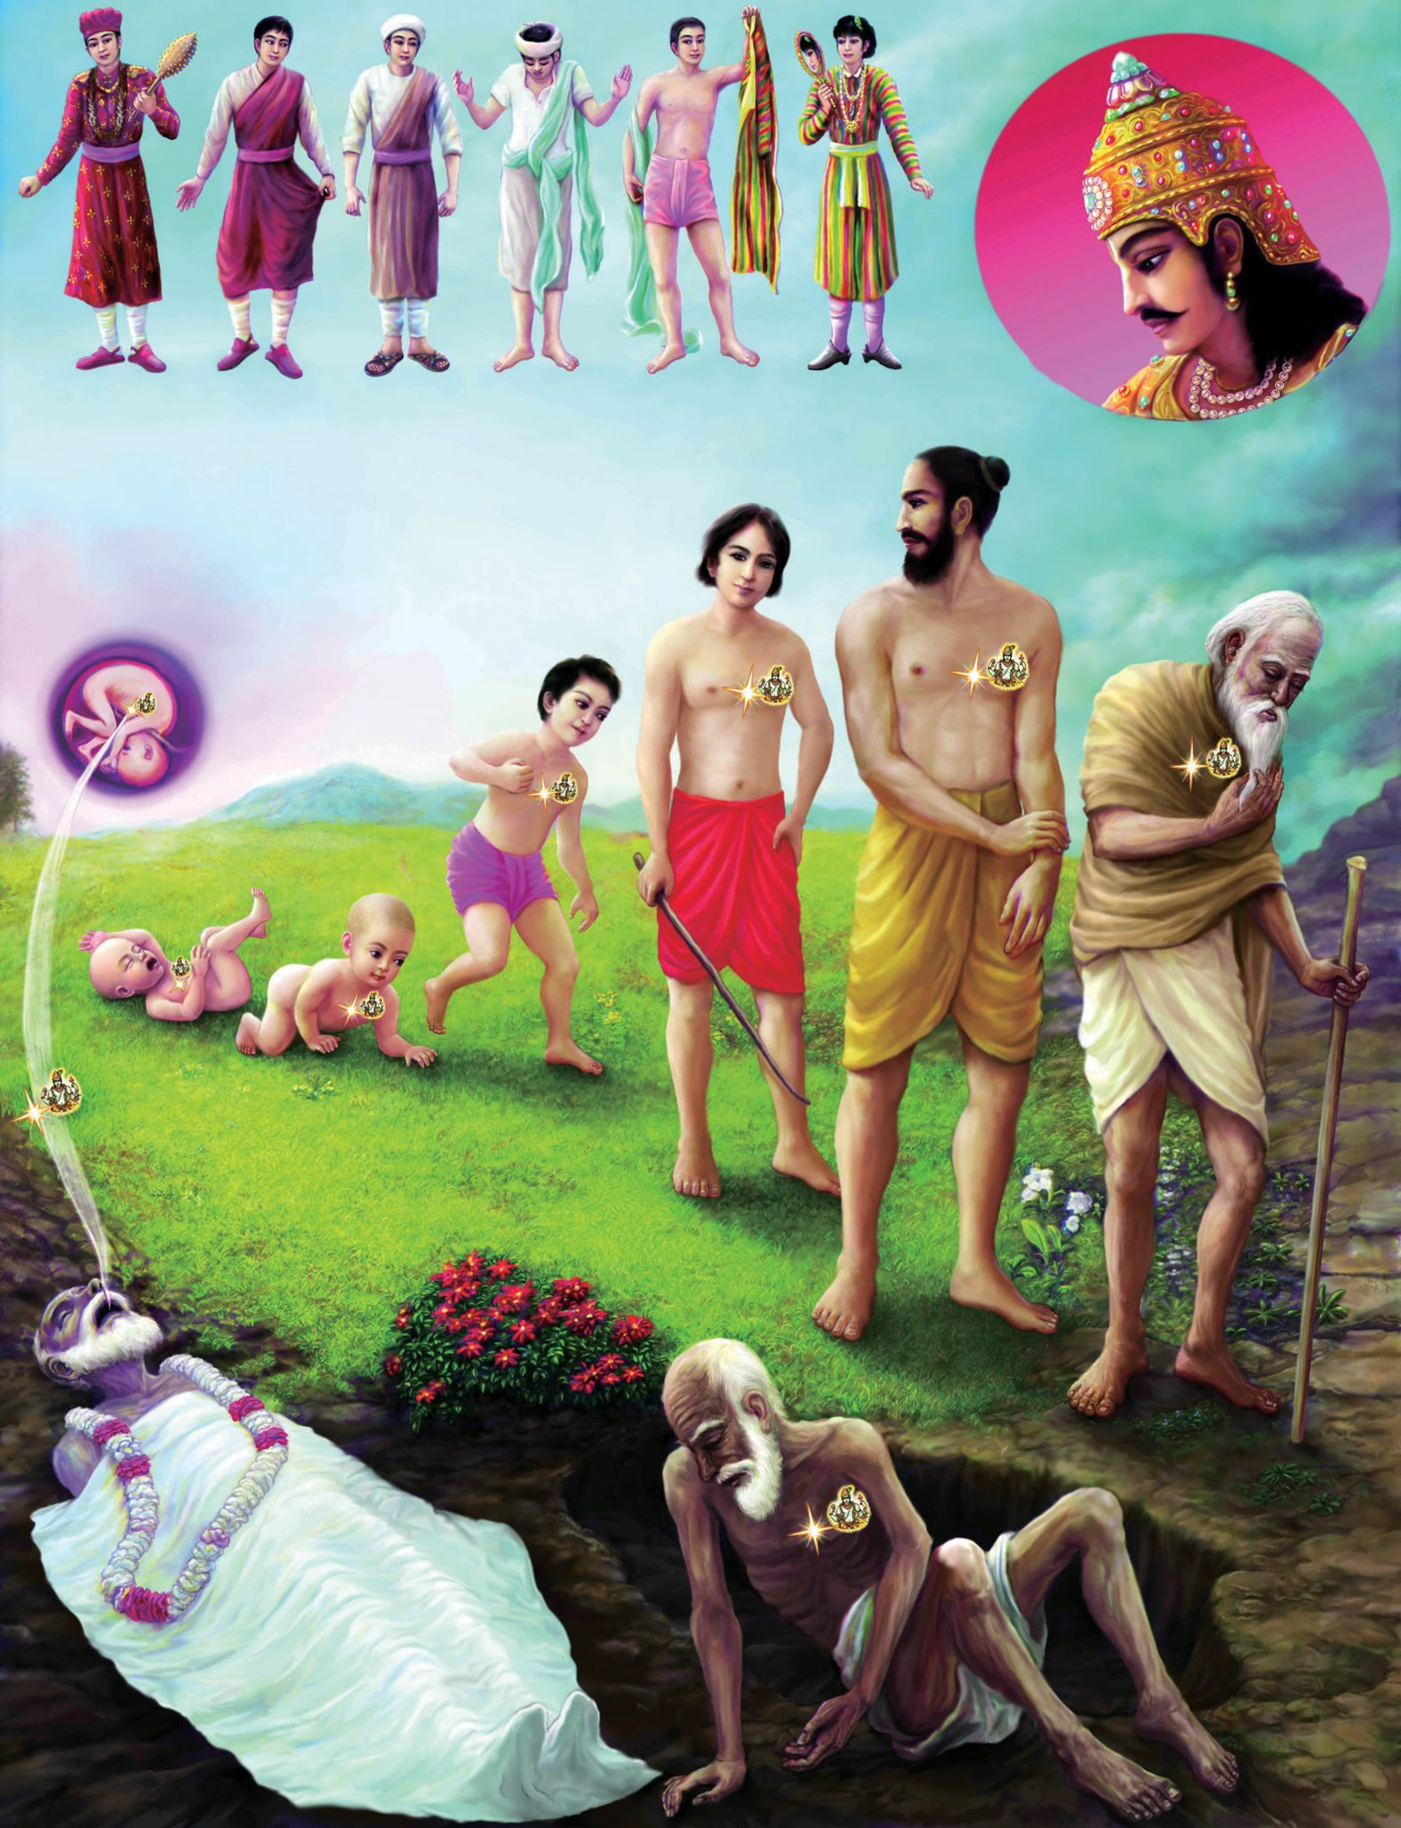
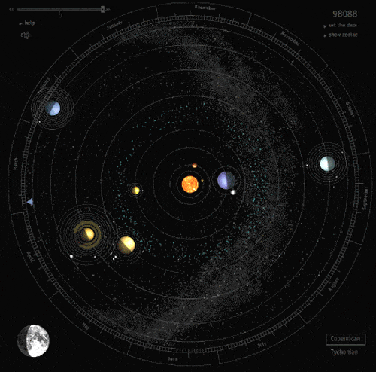
ঈশ্বর বিশ্বব্রহ্মান্ডকে এক শৃঙ্খলার মাধ্যমে পরিচালনা করছেন, যেমনঃ
জীব জন্মলাভ করছে এবং অবশেষে মৃত্যুর মধ্য দিয়ে দেহত্যাগ করছে
গ্রহ-উপগ্রহ ও নক্ষত্রসমুহ এ-মহাকাশে নির্দিষ্ট গতিপথে আবর্তিত হচ্ছে।

Slide 14
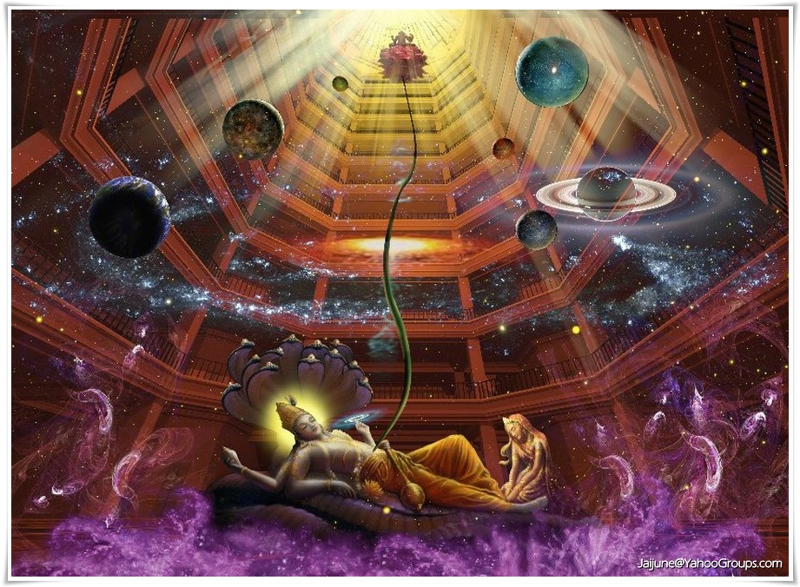
একক কাজ
ঈশ্বরের একাত্ব সম্পর্কে শ্বেতাশ্বতর উপনিষদের স্তোত্রটি ব্যাখ্যা কর।

Slide 15
দলগত কাজ
ঈশ্বরের বিভিন্ন রূপ সম্পর্কে লিখে তালিকা তৈরি কর।

Slide 16
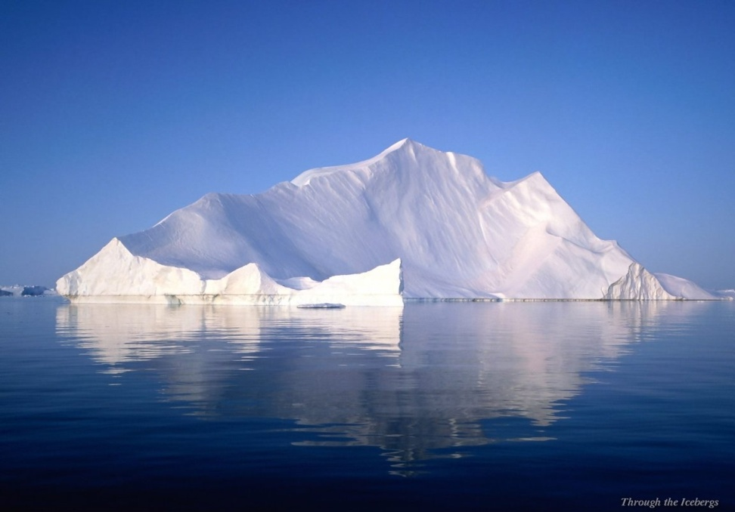
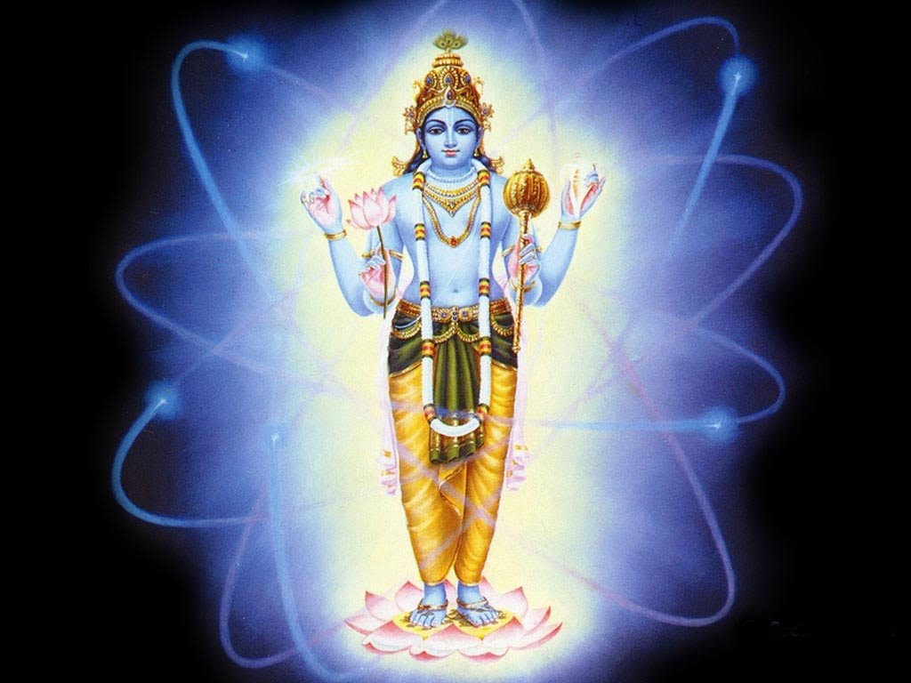
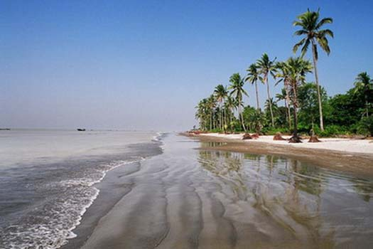
মূল্যায়ন
প্রশ্নঃ চিত্র দুটি ব্যাখ্যা কর।
প্রশ্নঃ এই সুন্দর পৃথিবীর সৃষ্টিকর্তা কে?

Slide 17
বাড়ির কাজ
ঈশ্বর ভক্তের ভগবান। কথাটির যথার্থতা মূল্যায়ন কর।

Slide 18
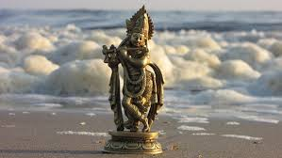
ধন্যবাদ

